Slide 1
범죄 데이터 기반
범죄 예측 및 순찰 알고리즘 Crime Data-Based Crime Prediction and Patrol Algorithms
류형주 팀장
2016112650
김동연
2016112622
김영서
2017112596

Slide 2

Index
Index
Step. 1
Data 생성 및 DB 추가
Step. 2
Data 분석 알고리즘
Step. 3
시각화
Step. 4
향후 계획

Slide 3
Data 생성 및 DB 추가
Step.1
데이터 베이스 구성
범죄 릴레이션
범죄 유형 | 날짜-시간 | 위도 | 경도 | Grid번호

Slide 4
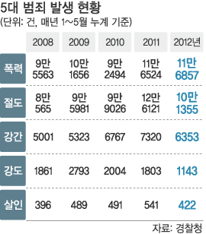
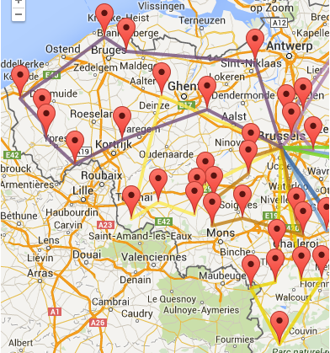
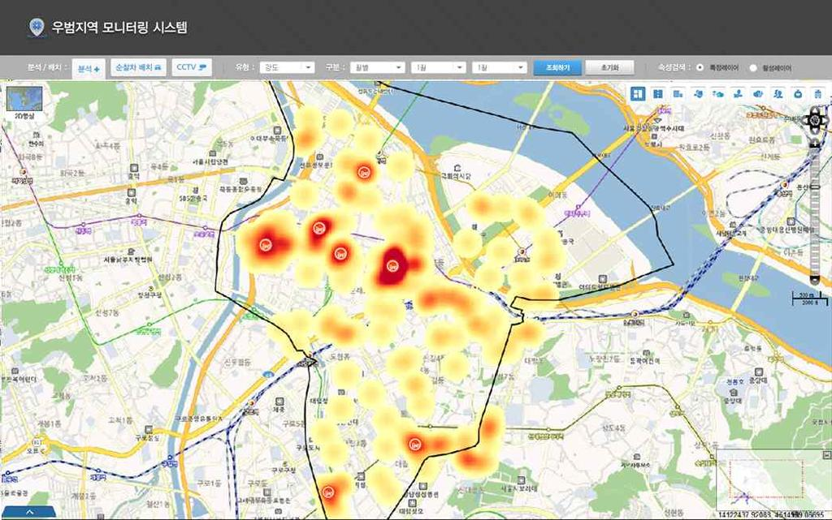
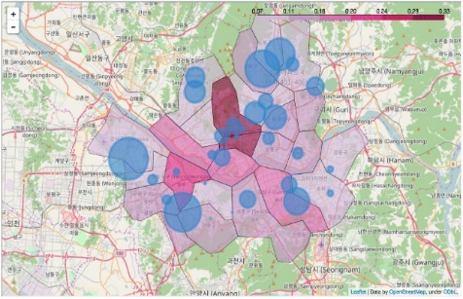
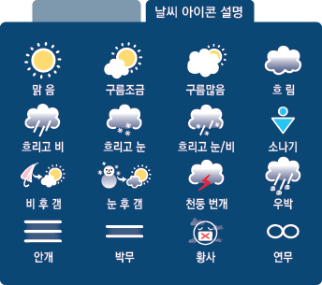
Data 생성 및 DB 추가
Step.1
데이터 분석을 통한 범죄 예측, 이를 기반으로 순찰 알고리즘 개발
범죄 데이터
위치 데이터
지역별 순찰 중요도
데이터 분석 기반 순찰 경로
상황 데이터

Slide 5
주제 소개
Step.1
프로그램 구성도
Data Base
UI
범죄 테이블 (범죄 종류, 장소, 날짜, 시간 )
상황 테이블 (거주인구, 기온, 강수량, 풍속, 적설량 등)
위치 테이블 (주변 경찰서, 주변 CCTV)
그리드별 범죄 위험도 예측 지도 시각화
기존 순찰 경로 시각화
데이터 분석 기반 순찰 경로 시각화
Algorithm
데이터 분석
순찰 알고리즘
머신러닝 알고리즘을 이용한 데이터 분석
그리드별 위험도 예측
그리드별 위험도에 따라 가중치 부여
실시간 교통정보 고려
기존 순찰 경로를 개선한 순찰 알고리즘 개발

Slide 6
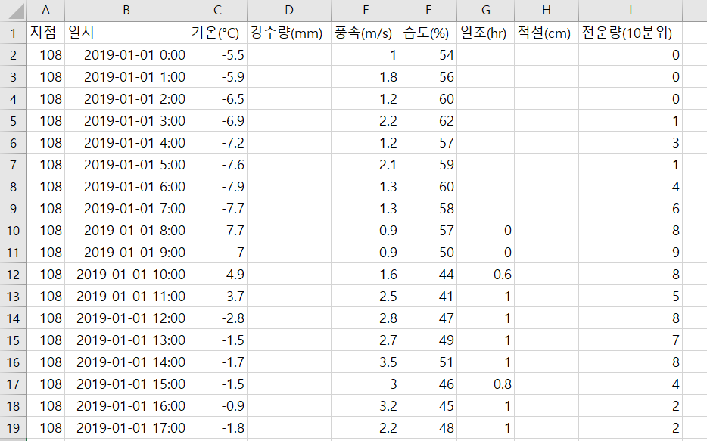
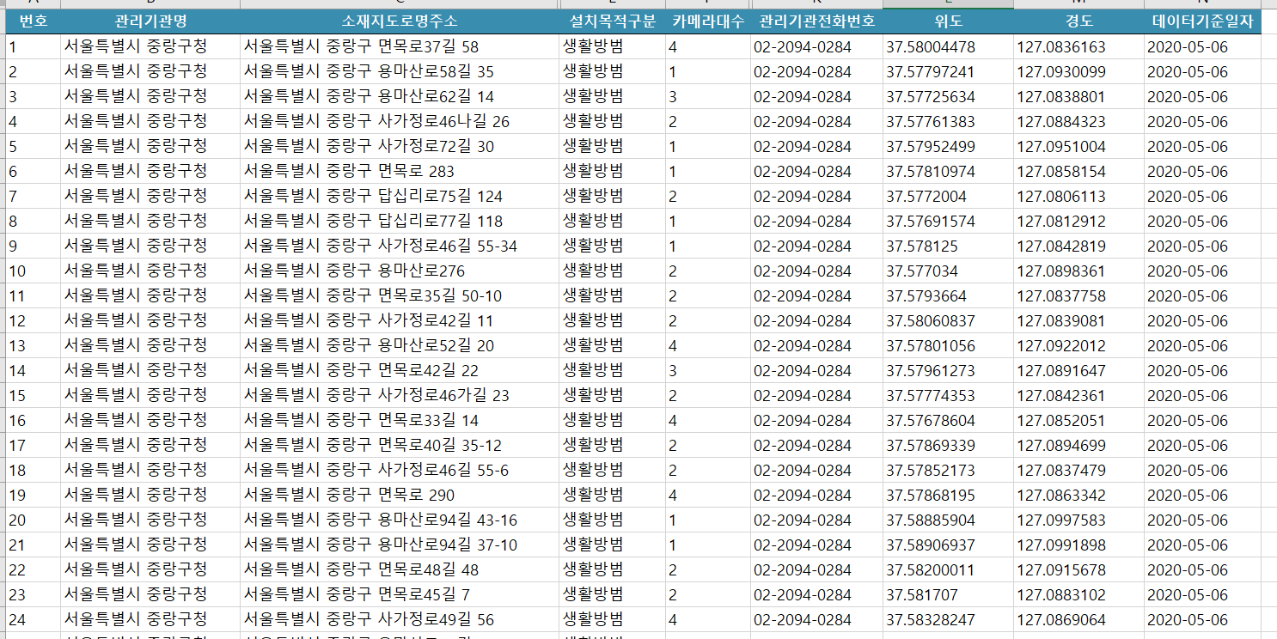
프로젝트 진행 사항
Step.2
수집한 데이터
- 날씨, CCTV, 경찰서, 유동인구 등의 데이터 확보
- 하지만, 범죄 데이터의 경우범죄 발생 지역, 유형, 날짜, 시간 등의 정보가 있는 데이터 찾기 어려움
날씨 데이터
CCTV 데이터

Slide 7
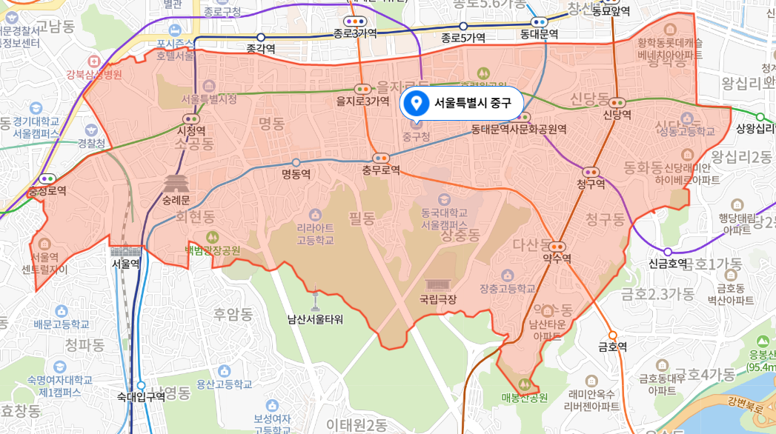
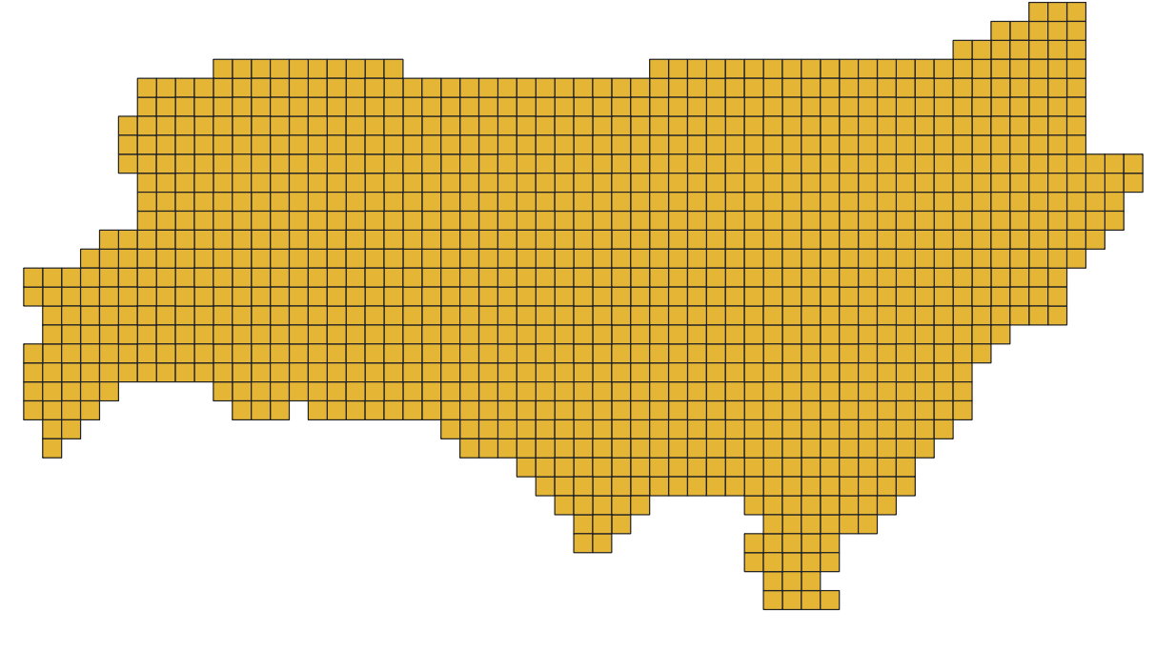
프로젝트 진행 사항
Step.2
QGIS를 이용하여 중구 그리드 생성
QGIS – 데이터 뷰, 편집, 분석을 제공하는 지리 정보 체계 응용 프로그램

Slide 8
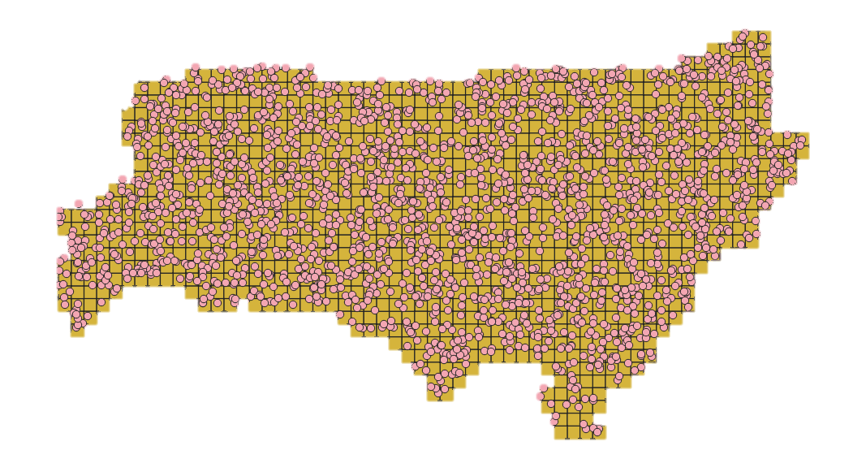
프로젝트 진행 사항
Step.2
범죄데이터셋 제작
2019년 중구시 범죄 통계 기반 데이터셋 제작
총 4300건 데이터
랜덤 발생 데이터 3300건
범죄 발생 경향성을 위한 데이터 1000건
[ 37.54672, 127.0053 ]
범죄 발생 위험 지역

Slide 9
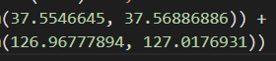
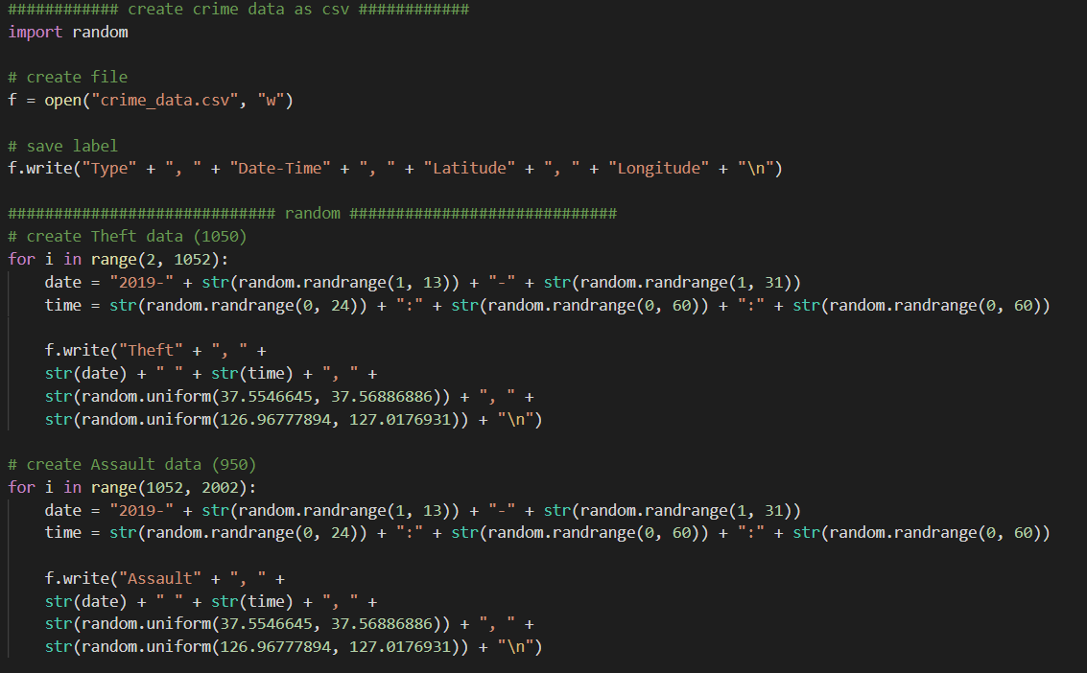
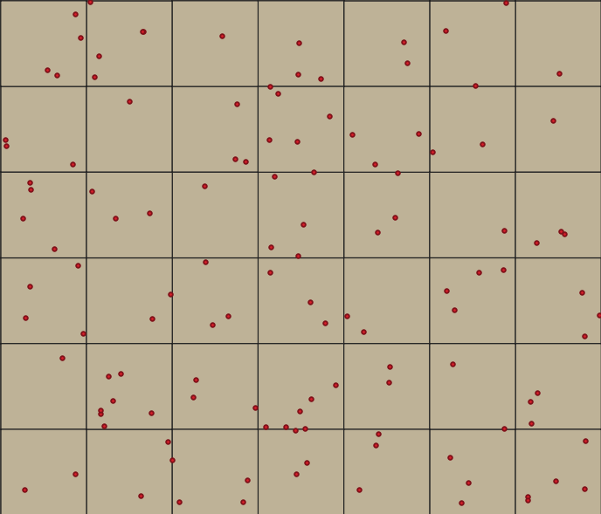
프로젝트 진행 사항
Step.2
범죄데이터셋 제작
지정한 범위 내에서 랜덤한 위치에 범죄 데이터 생성, csv로 저장
위도, 경도 범위 지정
데이터 생성

Slide 10
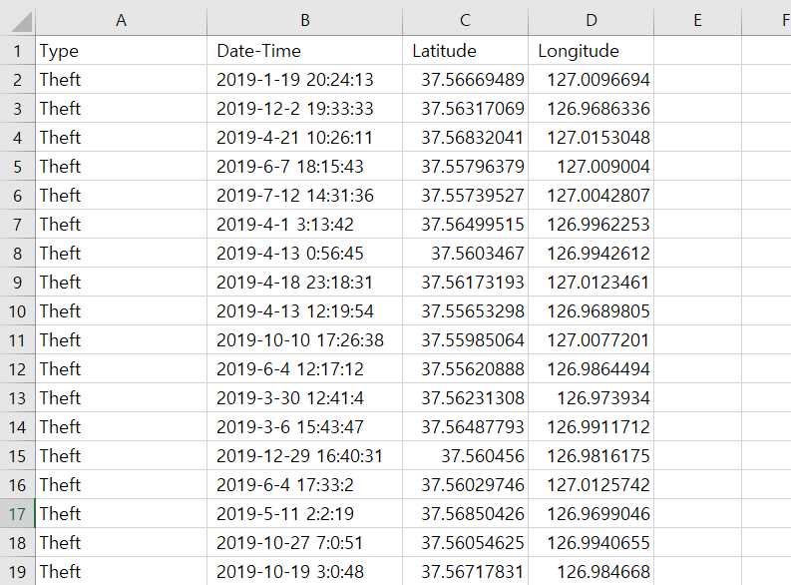
프로젝트 진행 사항
Step.2
범죄데이터셋 제작
생성한 csv 파일
- 범죄 유형, 날짜 및 시간, 위도, 경도

Slide 11
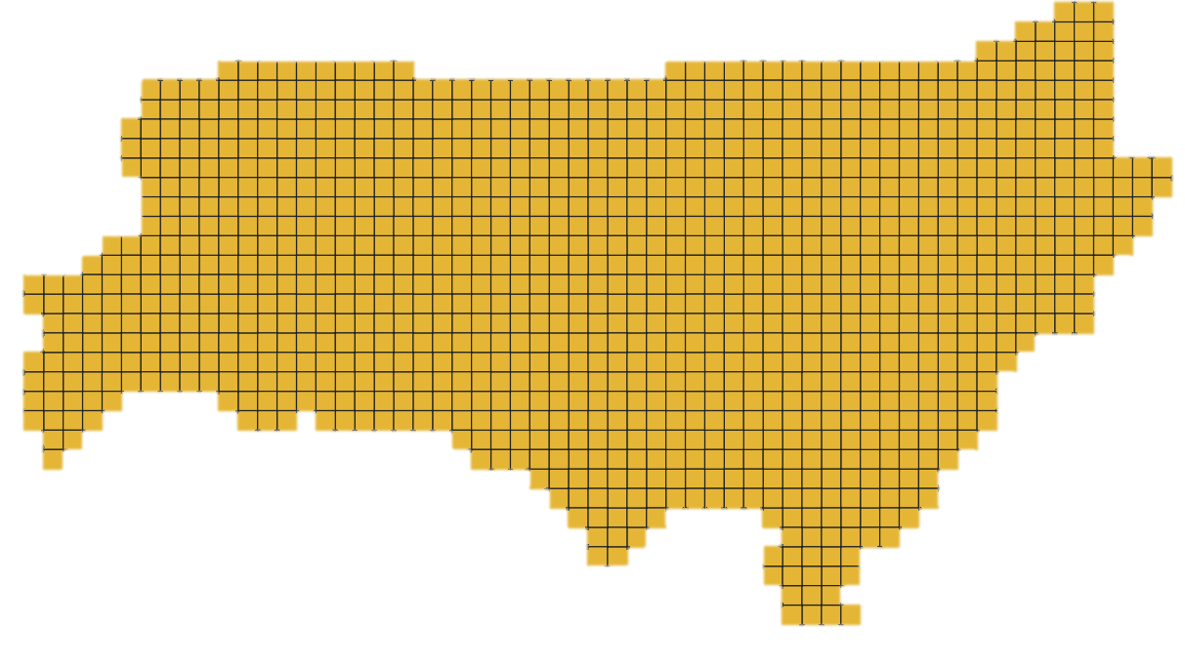
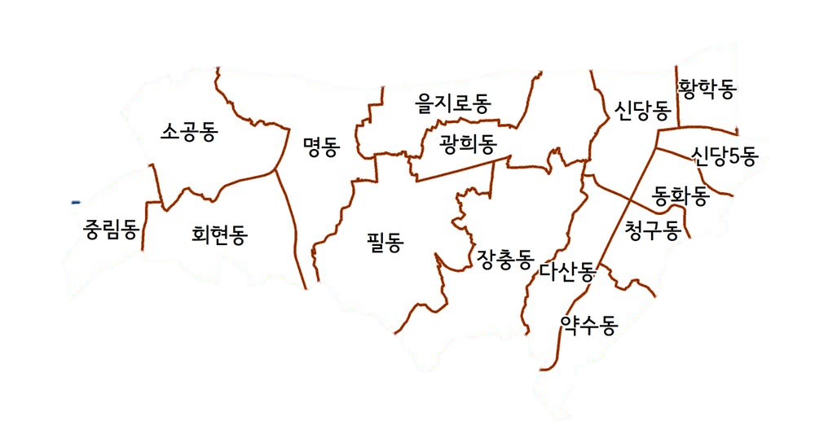



프로젝트 진행 사항
Step.2
데이터 사전처리

Slide 12
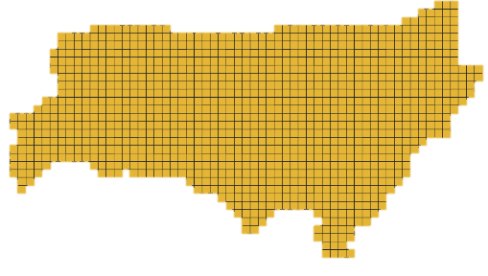
프로젝트 진행 사항
Step.2
데이터 사전처리
+
[ 37.54672, 127.0053 ]

Slide 13



프로젝트 진행 계획
Step.3
데이터 분석 및 모델 생성
데이터 분석, 순찰 중요도 평가 모델 생성
범죄 데이터와 상황 데이터의 상관관계 분석 실행
ML 알고리즘 사용해 예측 모델 설계

Slide 14

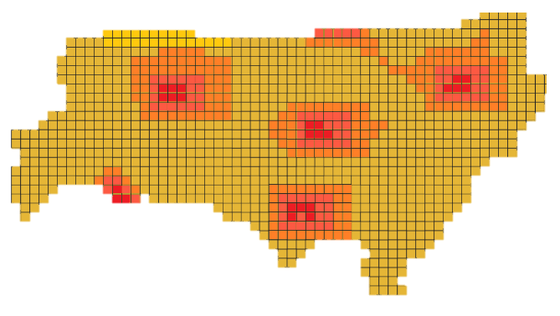
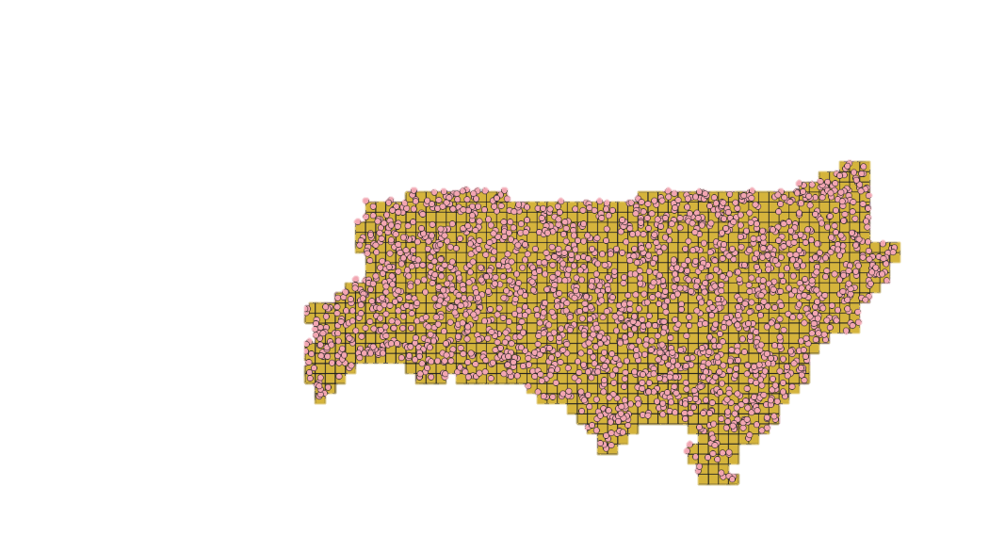
프로젝트 진행 계획
Step.3
모델 학습
예측
학습에 사용하지 않은 범죄데이터
비교
피드백

Slide 15
프로젝트 진행 계획
Step.3
데이터 수집
범죄 데이터 수집 및 가공
시스템 구현 대상 관할 경찰서 설정
공공데이터 포털, 통계청 데이터 수집
DB 데이터 저장
순찰 알고리즘 개발
분석 데이터 기반 순찰 알고리즘 개발
- 분석 결과 데이터 이용
Naver Map API 교통 데이터 이용
차량 경로 최적화 알고리즘 개발
프로젝트 최종발표
데이터 분석
데이터 분석 알고리즘 구현 및 검증
적합한 머신러닝 알고리즘 선택
머신러닝 알고리즘을 이용한 데이터 분석
시뮬레이션 프로그램
경로 시뮬레이션 및 시각화 프로그램 개발
- 시뮬레이션 UI 개발

Slide 16
프로젝트 진행 계획
Step.3
 | 2021. 03 |  |  |  | 2021. 04 |  |  |  | 2021. 05 |  |  |  |  | 2021. 06
CONTENTS | 1주차 | 2주차 | 3주차 | 4주차 | 5주차 | 6주차 | 7주차 | 8주차 | 9주차 | 10주차 | 11주차 | 12주차 | 13주차 | 14주차 | 15주차
주제 선정
데이터 수집 및 가공
데이터 분석 |  |  |  |  |  | 중간
순찰 알고리즘 개발
UI프로그램 개발 |  |  |  |  |  |  |  |  |  |  |  |  |  |  | 최종

Slide 17
역할 분담 및 개발 환경
Step.3
역할 분담
Team ‘범죄와의 전쟁’
류 형 주 | 김 동 연 | 김 영 서
데이터 수집 및 가공 | 데이터 수집 및 가공
알고리즘 성능테스트 환경 구성 | DB 설계 및 데이터 분석 | 논문 수집
경로 알고리즘 개발 서브 | 경로 알고리즘 개발 서브 | 경로 알고리즘 개발 메인
UI 프로그램 개발 메인 | UI 프로그램 개발 서브 | UI 프로그램 개발 서브
PPT 제작 및 발표 | PPT 제작 및 발표

Slide 18
Thank you

